Slide 1

스마트 무인계산대
AI를 활용한
[K-Digital] 멀티캠퍼스 7조
우리 똑똑하조
정해준 조해성 최희원 전창도 박건우 안도현 김민주 강인솔

Slide 2
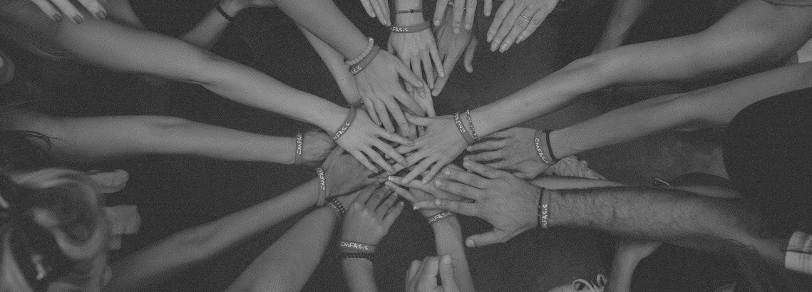

팀원소개
IoT
BigData
AI
Cloud
정해준
조해성
최희원
전창도
박건우
안도현
강인솔
김민주

Slide 3
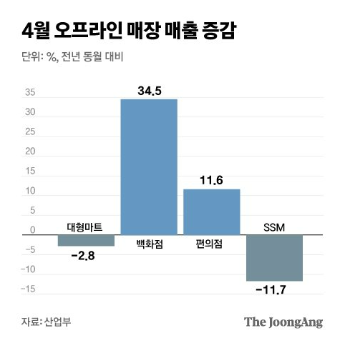
개요 및 배경
코로나 19로 인한 경기 불황
오프라인 업체 매출은 회복 추세
백화점을 제외하고 대형마켓 매출 하락
편의점 매출 증가
최저시급 인상으로 인한 인건비 증가

Slide 4
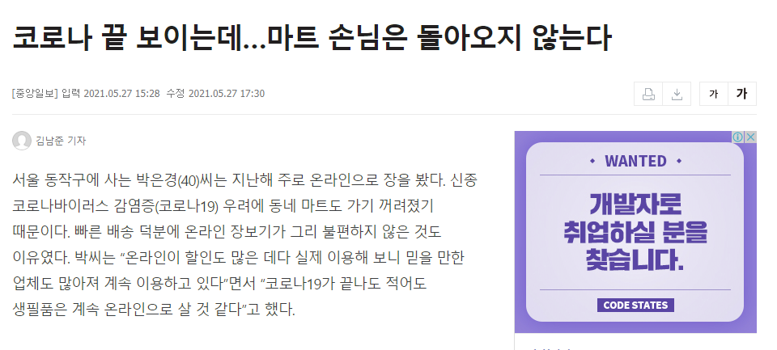
개요 및 배경
코로나 19로 인한 비대면 소비에 대한 수요 증가
→ 무인캐셔 이용점포 증가
롯데마트, CU, GS25, 이마트24, 다이소 등 운영중
사용자=구매자
바코드를 일일이 찍는 것 → 불편

Slide 5
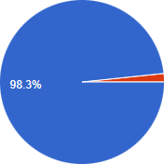
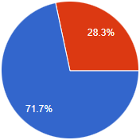
개요 및 배경
무인 캐셔 설문조사
셀프 계산대를 이용해본 경험이 있나요?
셀프 계산대를 이용해보셨다면 불편했던 경험이 있나요?

Slide 6
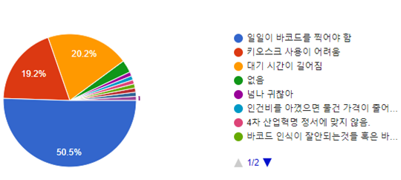
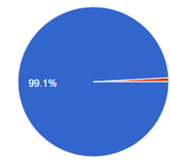
개요 및 배경
무인 캐셔 설문조사
일일이 바코드를 찍지 않아도 되는
셀프 계산대가 있다면 사용하실 의향이 있나요?
불편하셨다면 어떤 점이 불편하셨나요?

Slide 7

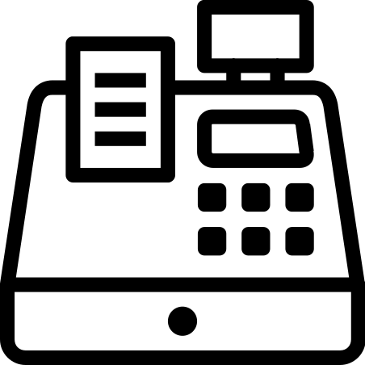
주제 선정
Ai를 통해 바코드를 찍지 않고 즉시 계산 가능
번거로운 조작이 필요하지 않아 편리한
AI 스마트캐셔

Slide 8
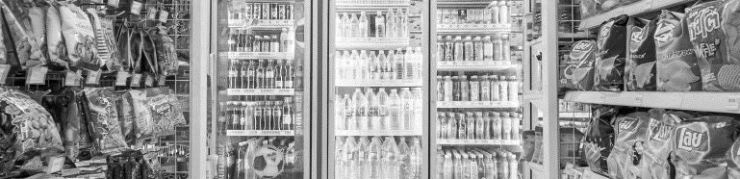
타겟설정
편의점 및 구매고객이 많은 소규모 매장
공간은 협소하지만 이용 고객의 수는 많은 편의점
많은 고객들의 이용으로 인해 효율적인 자원 분배가 어려움
스마트 캐셔를 설치하여 인건비 절약 및 효율적인 자원 확보 및 분배 예상

Slide 9
차별점 및 사업성
기존 유인캐셔
기존 셀프계산대
효율적 자원 분배
매장 내 회전율 증가
시간 단축
사용자 편의성

Slide 10








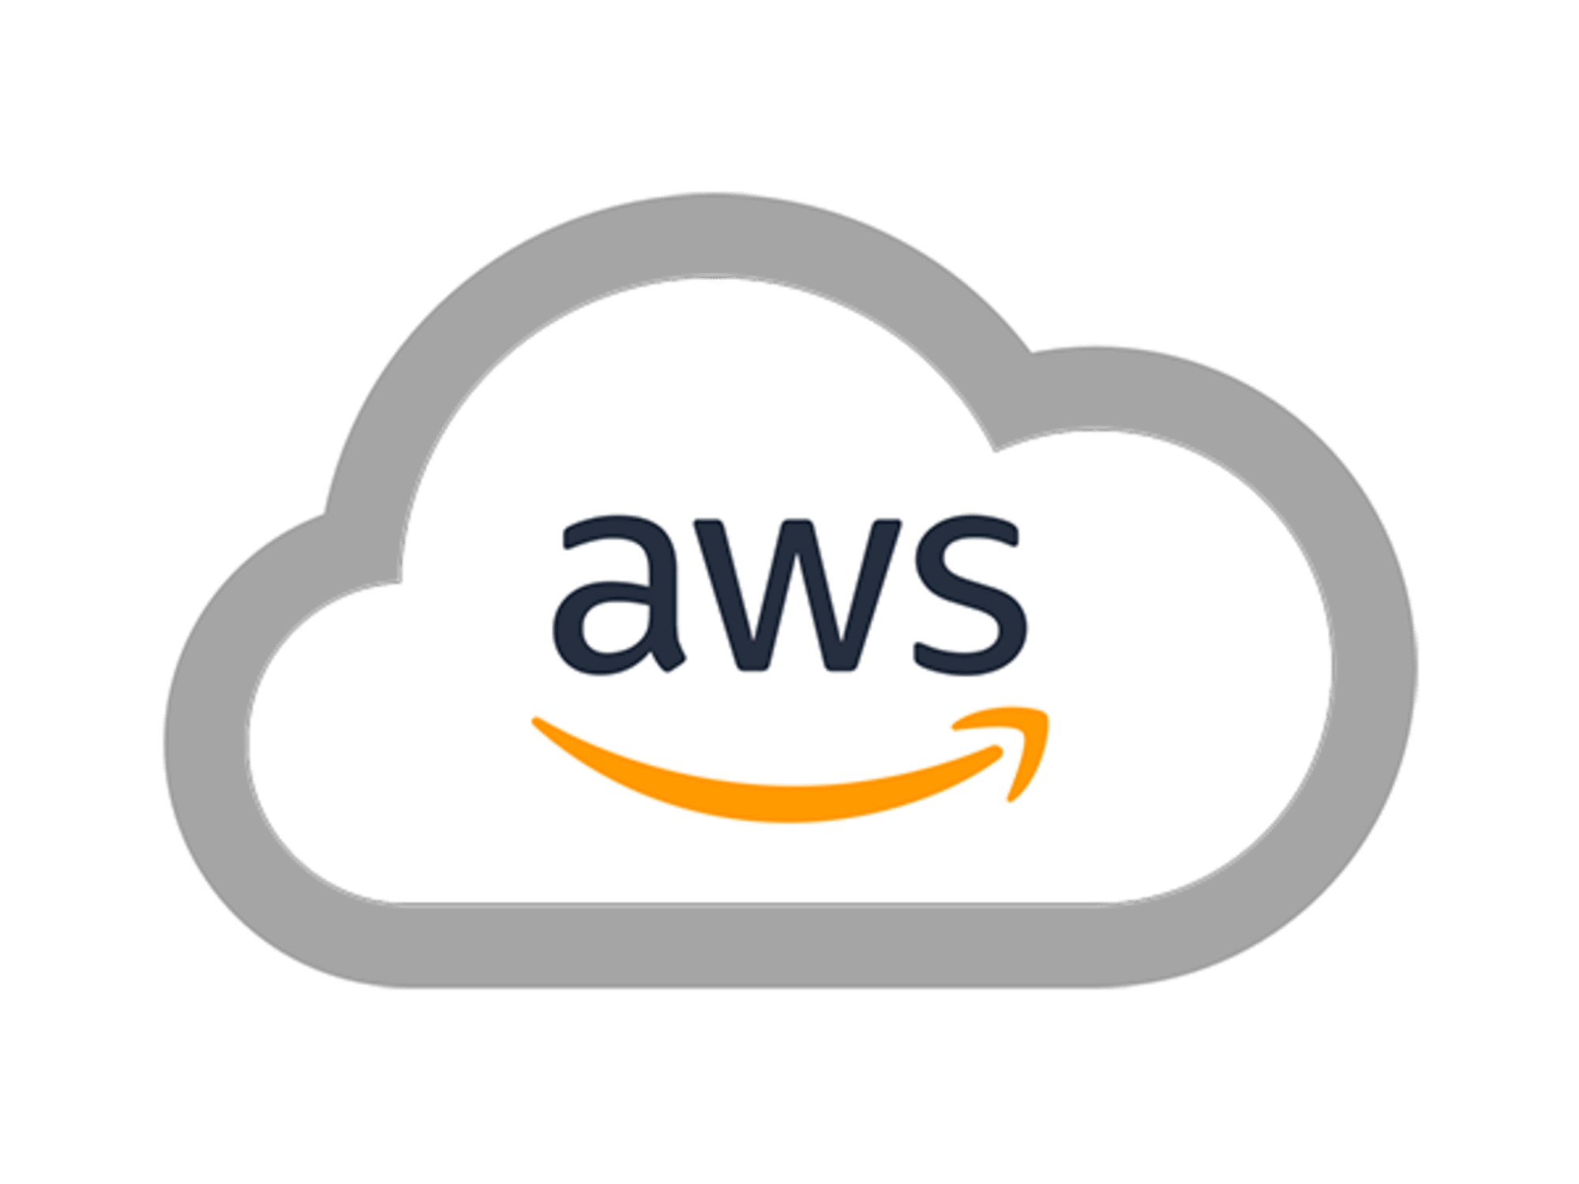

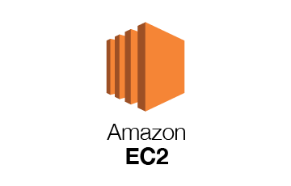


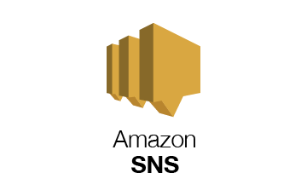

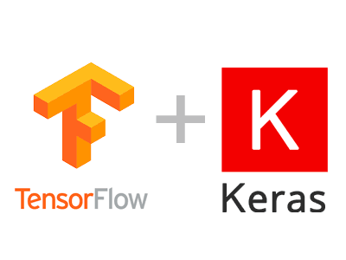

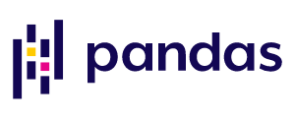
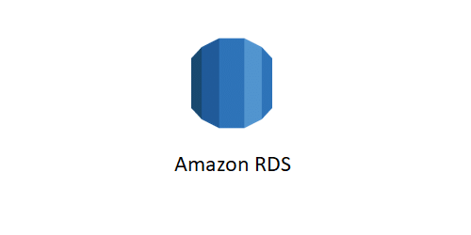


사용기술
NumPy

Slide 11
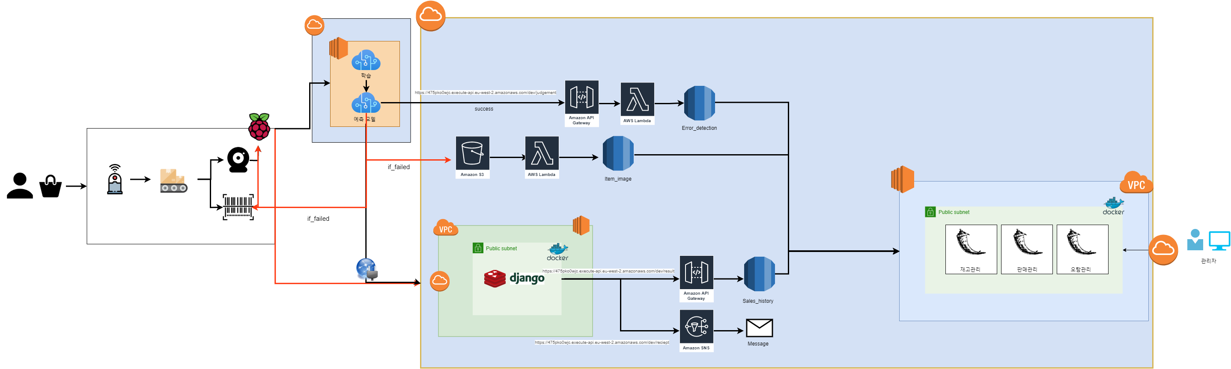
세부 내용
Use-case 다이어그램

Slide 12
세부 내용
사용자 다이어그램

Slide 13
세부 내용
관리자 다이어그램

Slide 14
7조 스마트 무인 계산대
IoT
하드웨어 구성
ABOUT PROJECT
제품 접근 인식 및 컨베이어 벨트
사진 촬영 및 이미지 전송
인식오류 발생 대처
Notes:
다음은 IoT입니다.
IoT 팀은 크게 3가지 업무로 제품 접근 인식 및 컨베이어 벨트, 사진촬영 및 이미지 전송, 인식오류 발생시 대처 이렇게 3가지가 큰 주제를 가지고 진행 하였습니다.

Slide 15
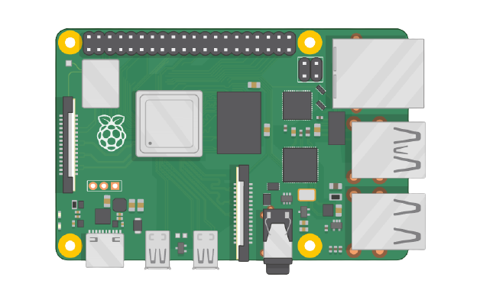

IoT 하드웨어 구성
제품 접근에 따른 컨베이어 벨트 동작 설명
Notes:
먼저 제품 접근 인식 및 컨베이어 벨트입니다.
저희는 라즈베리파이에 적외선 센서를 연결하여 센서 값을 통해 물체가 접근하는 것을 감지했습니다. 이후 물체 감지 되면 컨베이어 벨트가 작동하는 방식으로 진행됩니다.

Slide 16
IoT 하드웨어 구성
적외선 센서 작동 방식
SPI dev 라이브러리 이용
아날로그 신호 → 디지털 신호
적외선 센서의 송신부와 수신부 사이에 제품 감지 시 신호 값 0 출력
RaspberryPi
Notes:
적외선 센서를 라즈베리 파이에서 사용하기 위해 SPI dev 라이브러리를 이용하여 아날로그 신호를 디지털 신호로 바꿔주었습니다.
제품이 적외선 센서의 수신부를 가리게 되면 변환된 신호 값이 0으로 출력되어 물체를 감지 할 수 있습니다.

Slide 17
IoT 하드웨어 구성
컨베이어 벨트 작동
DC 모터 작동 → 물체 이송
라즈베리파이 DC모터 가동 (GPIO BCM모드)
PWM으로 속도 조절
컨베이어 벨트 가동
Notes:
적외선이 물체를 감지하면 DC모터가 회전하게 되어 컨베이어 벨트가 제품을 이송합니다. DC모터는 GPIO를 이용하여 제어하였습니다.

Slide 18

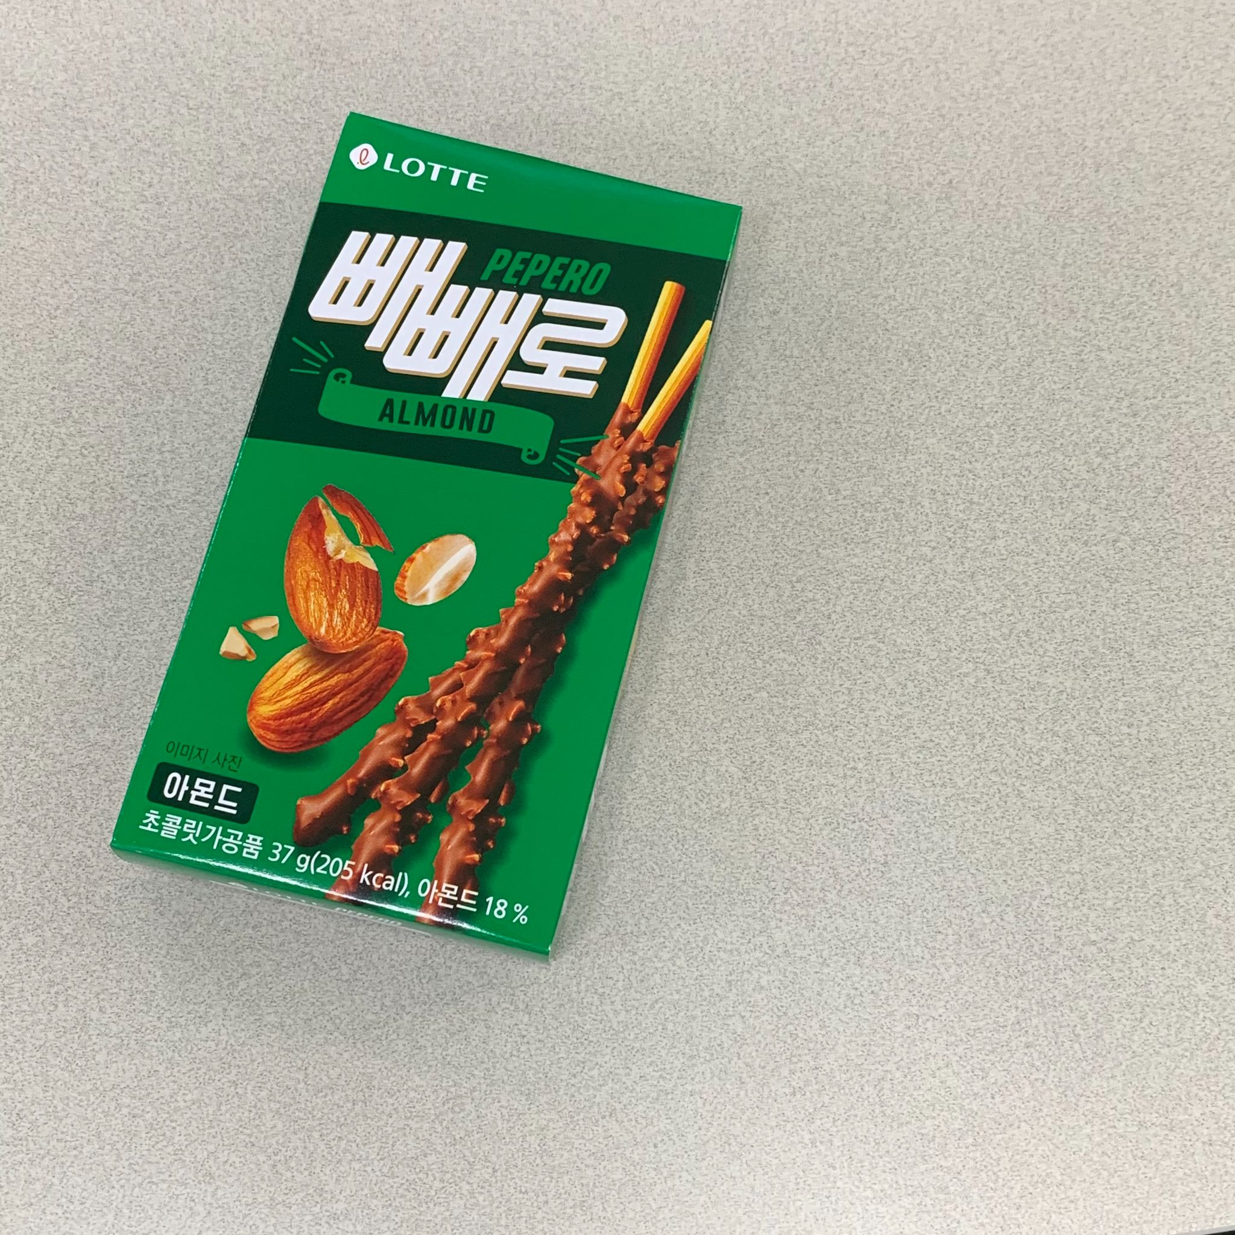
IoT 하드웨어 구성
사진촬영 및 이미지 전송
ㅠㅠ
Pi Camera
AI
RaspberryPi
Socket ▶이미지 데이터 전송
Notes:
다음은 사진촬영 및 이미지 전송입니다.
카메라는 라즈베리 파이의 파이카메라를 이용하였습니다.
촬영된 이미지를 AI EC2 AWS로 데이터를 전송합니다.

Slide 19
IoT 하드웨어 구성
사진촬영 및 이미지 전송
이미지 촬영 시점은 적외선 센서 이용
OpenCV를 통해 이미지 촬영
사진 촬영 완료 시 신호(LED, 소리) 출력
RaspberryPi
Notes:
이미지 섹션에 제품이 들어오는 것은 적외선 센서를 사용하여 감지하고 제품이 이미지 섹션에 들어오게 되면 파이카메라가 사진을 촬영합니다.
사진 촬영은 OpenCV라이브러리를 통해 캡쳐 하였습니다.
또한 제품의 촬영 시점을 알기 쉽게 촬영 시 LED 점등과 촬영 음을 추가하였습니다.

Slide 20
IoT 하드웨어 구성
사진촬영 및 이미지 전송
AI
Struct 라이브러리로 데이터 가공
가공된 바이너리 데이터 전송
전송 시 Socket 이용하여 AI EC2로 전송
RaspberryPi
Notes:
Opencv로 캡쳐된 이미지 데이터를 Struct 라이브러리를 사용하여 패킹된 바이너리 데이터 가공합니다.
이후 socket통신을 사용하여 ai ec2 aws로 전송합니다. 이후 ai에서 바이트열을 해석하여 이미지를 확인합니다.

Slide 21





IoT 하드웨어 구성
인식오류 발생 대처
컨베이어 벨트 정지
바코드 스캐너
↓
인식 실패 제품
바코드 인식
↓
DB의 바코드 대조
↓
제품 확인
웹(django) 이용 (CHANNEL 이용)
▼
컴퓨터에 출력
제품인식 실패 메시지 수신
계산내역 합산
Notes:
다음은 인식 실패 시 대처 프로세스입니다.
ai가 인식하지 못한 제품에 대처할 수 있도록 컨베이어 벨트를 정지 -> 바코드 스캔 -> 제품을 확인하여 -> 계산내역에 추가합니다.

Slide 22

IoT 하드웨어 구성
인식오류 메시지 수신
Socket 구성
서버 : AI EC2
클라이언트 : Raspberry Pi
AI 인식 실패 → 중지 메시지 발신
IoT 수신 → 모터 중지
컨베이어 벨트 정지
AI
제품인식 실패 메시지 수신
Notes:
인식하지 못할 경우, AI쪽에서 인식 오류 메세지를 보내면 라즈베리 파이가 그 신호를 받아서 컨베이어 벨트를 정지시킵니다.
메시지 수신은 socket통신을 이용하였습니다.

Slide 23



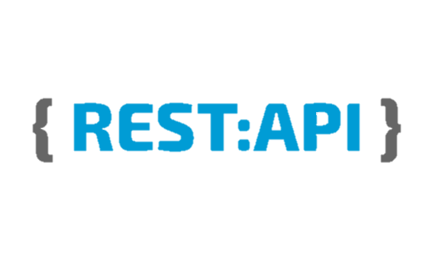
IoT 하드웨어 구성
바코드 인식 제품확인
스캔한 바코드 정보 → 클라우드 DB 추출
REST API 이용
통신 : Web socket
데이터: json
추출한 제품정보 Django 서버로 전송
Barcode scanner
Django
Notes:
인식하지 못한 제품의 바코드를 인식하면 클라우드 DB의 바코드 데이터와 대조하여 제품을 확인할 수 있습니다.
API게이트웨이에 부착되어 있는 restapi를 이용해 제품의 바코드번호를 보내면 바코드의 맞는 제품의 정보를 반환 받을 수 있습니다.
반환된 정보에 수량 정보를 추가하여 web socket을 이용하여 django서버로 전송합니다.

Slide 24
7조 스마트 무인 계산대
AI
분류 및 객체 인식 모델링
ABOUT PROJECT
분류 모델링
객체 인식 모델링
Notes:
다음은 IoT입니다.
IoT 팀은 크게 3가지 업무로 제품 접근 인식 및 컨베이어 벨트, 사진촬영 및 이미지 전송, 인식오류 발생시 대처 이렇게 3가지가 큰 주제를 가지고 진행 하였습니다.

Slide 25
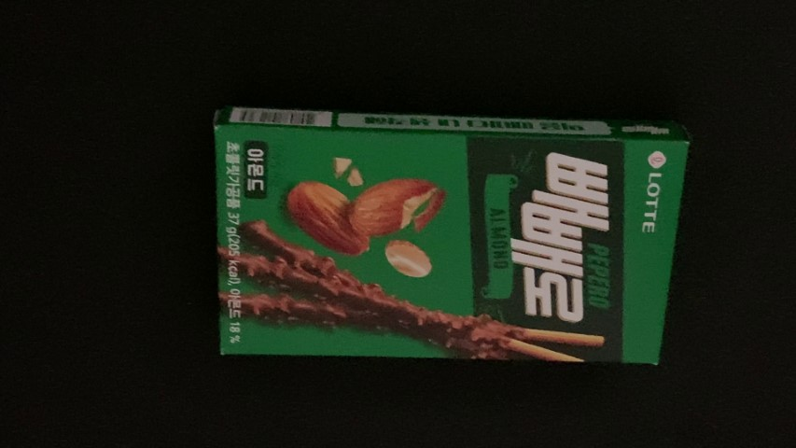
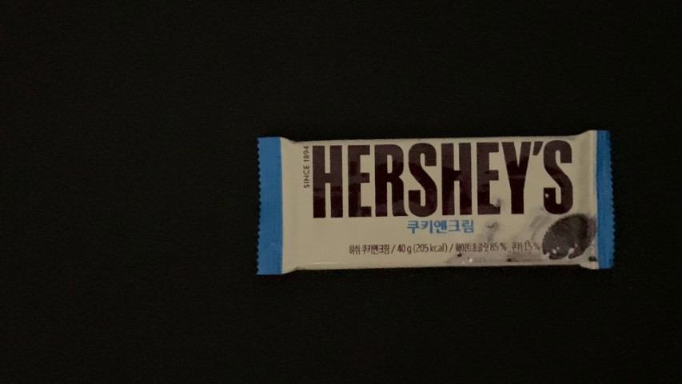
분류 및 객체 인식 모델링
20 classes (20 items)
…
1,807 images
1,818 images
35,806 images
학습/검증데이터 7:3
Notes:
이미지 분류 모델을 학습시키기 위한 데이터는 20개의 품목을 수집하였고,
각 품목마다 1,800장씩, 총 35,000장을 수집했습니다.
이 데이터를 7 : 3 비율로 나눠서 각각 학습 데이터와 검증 데이터로 사용하였습니다.

Slide 26

분류 및 객체 인식 모델링
result.json
결과 : 성공
분류 : 아몬드빼빼로
확률 : 0.9999
Cloud
RestAPI
RDS
socket
result.jpg
S3
Boto3
오분류 기준
확률 90% 이하
이미지 파일 함께 전송
Notes:
IoT의 파이카메라에서 컨베이어벨트 위의 물품을 촬영하여 이미지를 소켓을 통해 AI에 전달합니다.
전달 받은 이미지를 분류 모델을 통해 어떤 품목인지 분류를 하고, 확률을 구합니다.
구해진 확률 값이 저희가 정한 기준보다 크다면 올바르게 예측했다고 보고, Cloud에 예측 결과를 json 파일 형식으로 RestAPI를 통해 전송합니다.
만약 틀리게 예측했다면, 예측 결과와 함께 이미지 파일을 Boto3를 통해 전송합니다.
전송된 이미지 파일은 오분류 분석과 모델 재학습에 사용됩니다.
오분류 기준이 되는 확률은 90%로 설정했습니다.

Slide 27
분류 및 객체 인식 모델링
Modeling History
IMG
IMG
IMG
8,224
20,907
35,806
Fine Tuning
(Basic)
InceptionV3
77%
Xception
82%
Xception
85%
Fine Tuning
(Train All Params)
Xception
88%
Xception
96%
Image
Augmentation
Xception
89%
Xception
99%
Notes:
분류 모델은 처음에 Inception과 Xception 모델을 Fine Tuning 하여 사용했으며, Xception의 성능이 더 좋아서 Xception 모델을 계속 사용했습니다.
그리고 데이터를 더 추가할수록 성능이 더 좋았고, Image Augmentation을 추가하여 성능을 향상시켰습니다.
그런데 문제는 기본적인 방식의 Fine Tuning 방법을 사용했더니, 색깔을 구분 못하는 문제가 발생했습니다.
이 문제를 해결하기 위해, 일부 파라미터가 아닌 모든 파라미터를 학습시키는 방법을 선택했더니 성능이 향상되었습니다.
자세한 설명은 다음 슬라이드에서 설명드리겠습니다.
여러 테스트를 통해, 저희가 사용할 최종 모델은 검증 데이터에서 99%의 정확도가 나오는 모델을 선택했습니다.

Slide 28
분류 및 객체 인식 모델링
Modeling History
85%
89%
Fine Tuning(Basic)
Fine Tuning(Train All Params)
색깔 구분 불가
Trainable
Trainable
Trainable
Trainable
Top Layer
Top Layer
Untrainable
Trainable
Untrainable
Trainable
Untrainable
Base Layer
Base Layer
20 Epochs
50 Epochs
20 Epochs
50 Epochs
Notes:
왼쪽의 그림이 기본적으로 많이 사용하는 Fine Tuning 방법입니다.
일부 파라미터만 학습시켰더니, Input Layer 주변의 파라미터가 학습이 되지 않아서 색깔을 구분 못하는 문제가 발생했습니다.
그래서 Input Layer 주변 파라미터까지 학습시킬 수 있도록 설정하여 성능을 향상시켰습니다.

Slide 29
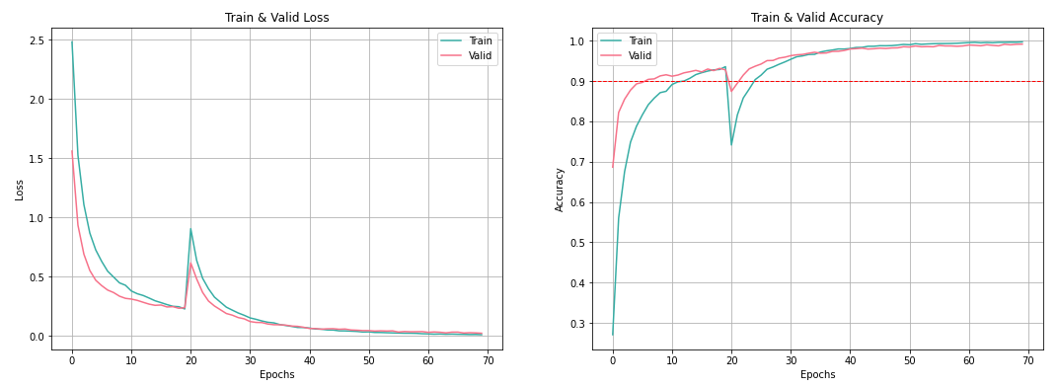
분류 및 객체 인식 모델링
Performances
- Train Loss 0.0157 Accuracy 0.9961
- Validation Loss 0.0265 Accuracy 0.9912
실제 사용 이미지
- Test Loss Accuracy 0.96
Notes:
이미지 분류 모델의 성능입니다.
검증 데이터에서의 정확도는 99%까지 나왔고,
컨베이어 벨트 위에서 찍은 이미지 100장을 테스트하였더니, 96%의 정확도가 나왔습니다.

Slide 30
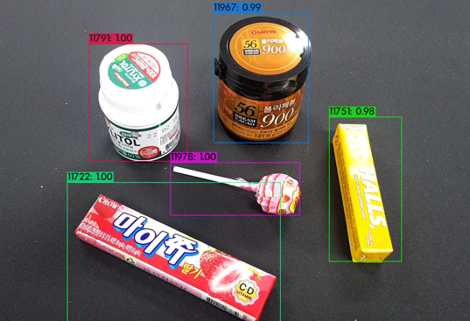
분류 및 객체 인식 모델링
Object Detection Model
Classification Model Issue
객체 인식 모델
(YOLO v4 모델)
한 번(한 사진)에 한 개의 물품만 분류 가능
▶ 시간 오래 걸림
사진 배경에 따른 영향 多
- 한 번(한 사진)에 여러 개의 물품 분류 가능
Notes:
하지만 앞의 모델은 한 번에 한 개의 물품만 분류가 가능하여, 시간이 상대적으로 오래걸리는 단점이 있습니다.
또한 사진 배경에 다른 물체가 있다면 분류가 안되는 단점이 있어서
이를 보완하기 위해 객체 인식 모델을 도입했습니다.
YOLO 버전4 모델을 사용했으며, 한 사진에 여러 개의 물품 분류가 가능한 모델입니다.

Slide 31
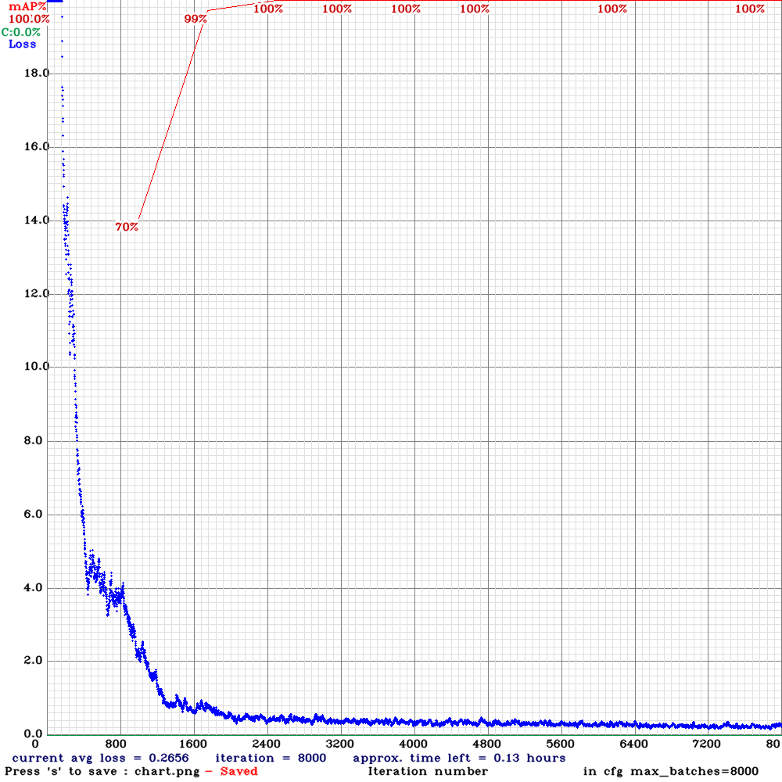
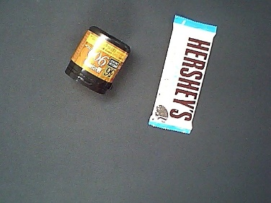
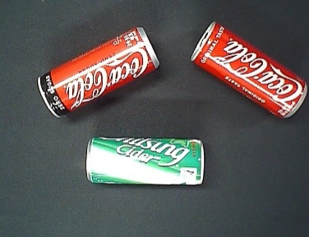
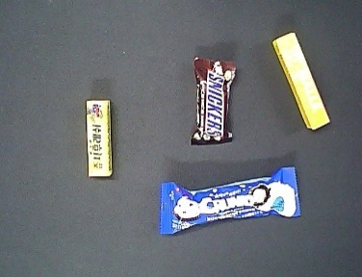
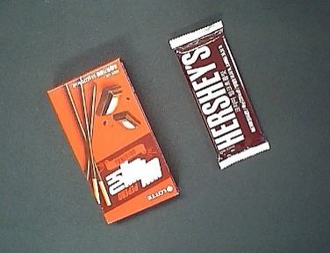
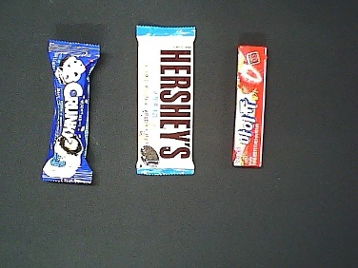
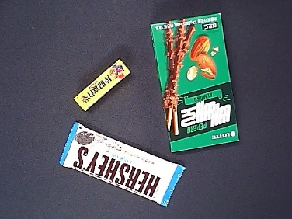
분류 및 객체 인식 모델링
Model Performance
Test Performance
Test Dataset
검출율 : 99%
오검출율 : 1%
......
> 이미지 100장
> 이미지당 아이템 2 ~ 5개
> 겹치지 않도록 가지런히
mAP : 99.97%
학습 소요 시간 : 8시간
Notes:
왼쪽 그래프는 YOLO v4 모델을 학습시키면서 얻은 성능 그래프입니다
mAP 는 객체인식모델에서 모델 성능을 측정할 때 자주 사용하는 지표로, 99.97%의 성능을 보여주었습니다
실제 모델 성능 측정은 직접 촬영한 100장의 테스트데이터를 사용해서 진행하였습니다
테스트 데이터에서 검출율은 99%의 성능이 나왔습니다.

Slide 32
YOLO v4 Demo
Notes:
객체인식 모델의 경우 시연영상은 따로 찍지 않았고 동영상으로 대체해서 보여드리겠습니다
원래는 물품을 한꺼번에 올려서 인식되게 하려고 하였으나 컨베이어 벨트의 공간이 여유롭지 않아서 하나씩 올려서 객체인식을 진행하도록 영상을 만들어보았습니다

Slide 33
7조 스마트 무인 계산대
BIG DATA
데이터와 연관분석
ABOUT PROJECT
- 제품 정보 수집 및 전처리
- 이미지 데이터 수집 및 전처리
- 연관분석 활용한 마케팅
Notes:
다음은 IoT입니다.
IoT 팀은 크게 3가지 업무로 제품 접근 인식 및 컨베이어 벨트, 사진촬영 및 이미지 전송, 인식오류 발생시 대처 이렇게 3가지가 큰 주제를 가지고 진행 하였습니다.

Slide 34
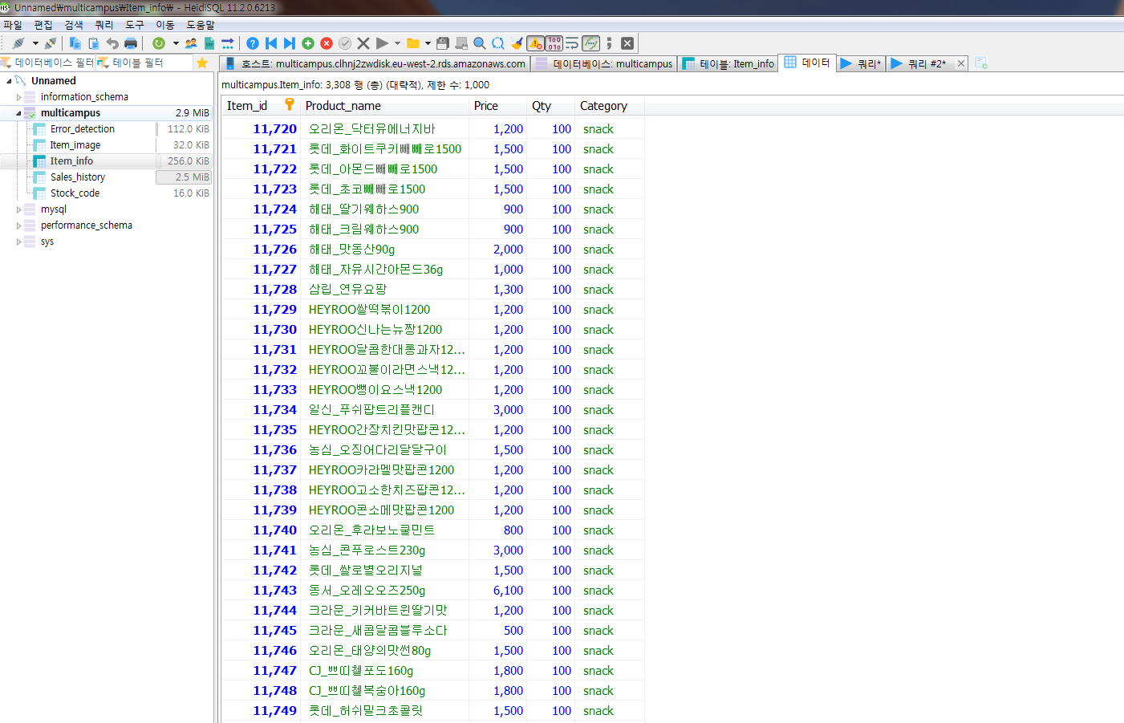
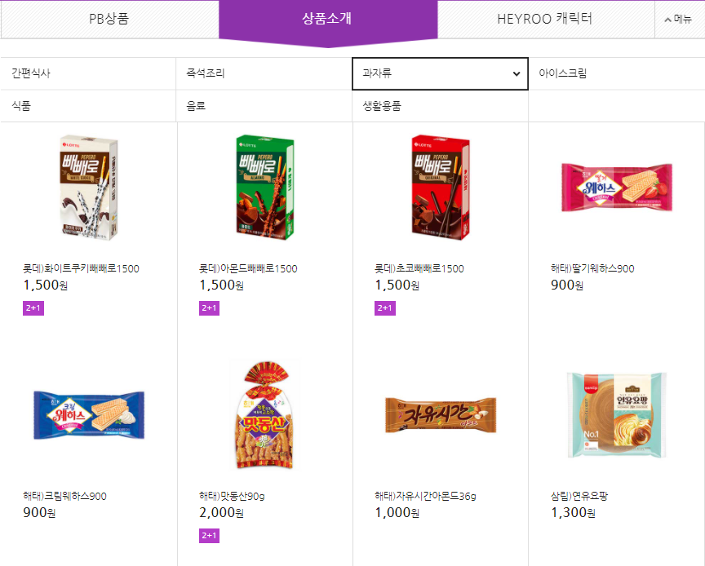
데이터와 연관분석
제품 정보 크롤링 및 DB 삽입
CU 홈페이지 상품소개 페이지 크롤링
전처리 후 Item_info 테이블에 삽입
Notes:
Cu 편의점 홈페이지에 있는 제품명과 가격 정보를 크롤링하여 DB 양식에 맞게 전처리 후, Item_info 테이블에 삽입했습니다.
카테고리는 간편식사, 과자류, 식품, 음료 4개로 정하였고, 총 item 수는 3308개입니다.

Slide 35
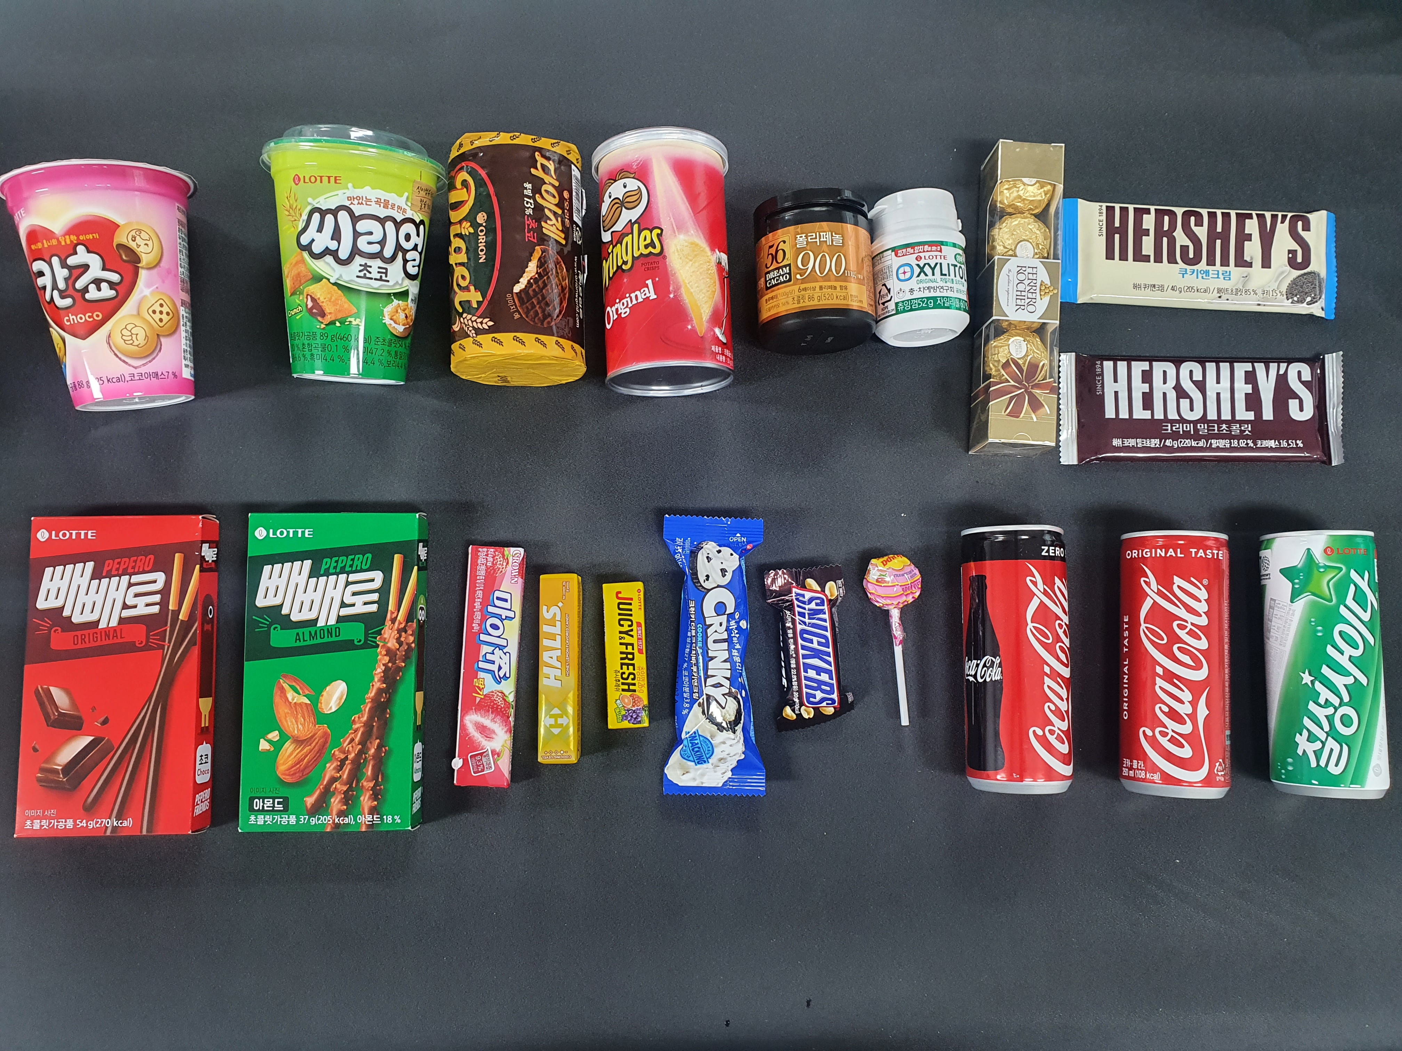
데이터와 연관분석
마이쮸딸기
다이제초코
아몬드빼빼로
초코빼빼로
칠성사이다캔
스니커즈땅콩
씨리얼오트컵
자일리톨용기껌
쥬시후레쉬스틱팩껌
츄파춥스
드림카카오72%
칸쵸컵
코카콜라캔
코카콜라제로캔
크런키더블크런치바
페레로로쉐5구
프링글스_오리지날
허쉬밀크초콜릿
허쉬쿠앤크초콜릿
홀스레몬맛
Notes:
크기나 색, 모양 등 비슷한 외형을 가진 제품들을 구분하는 데 주안점을 두어 20개의 제품을 선정했습니다.

Slide 36
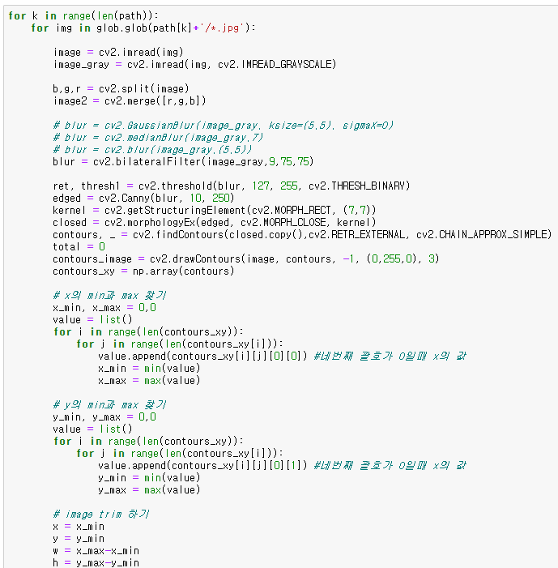
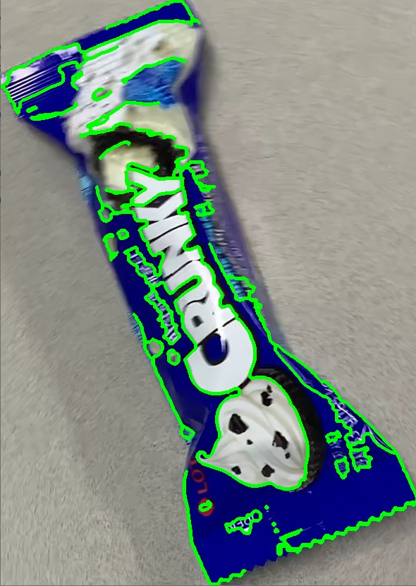
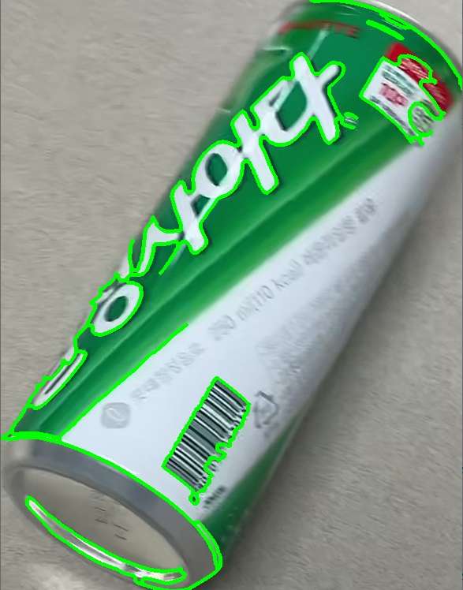
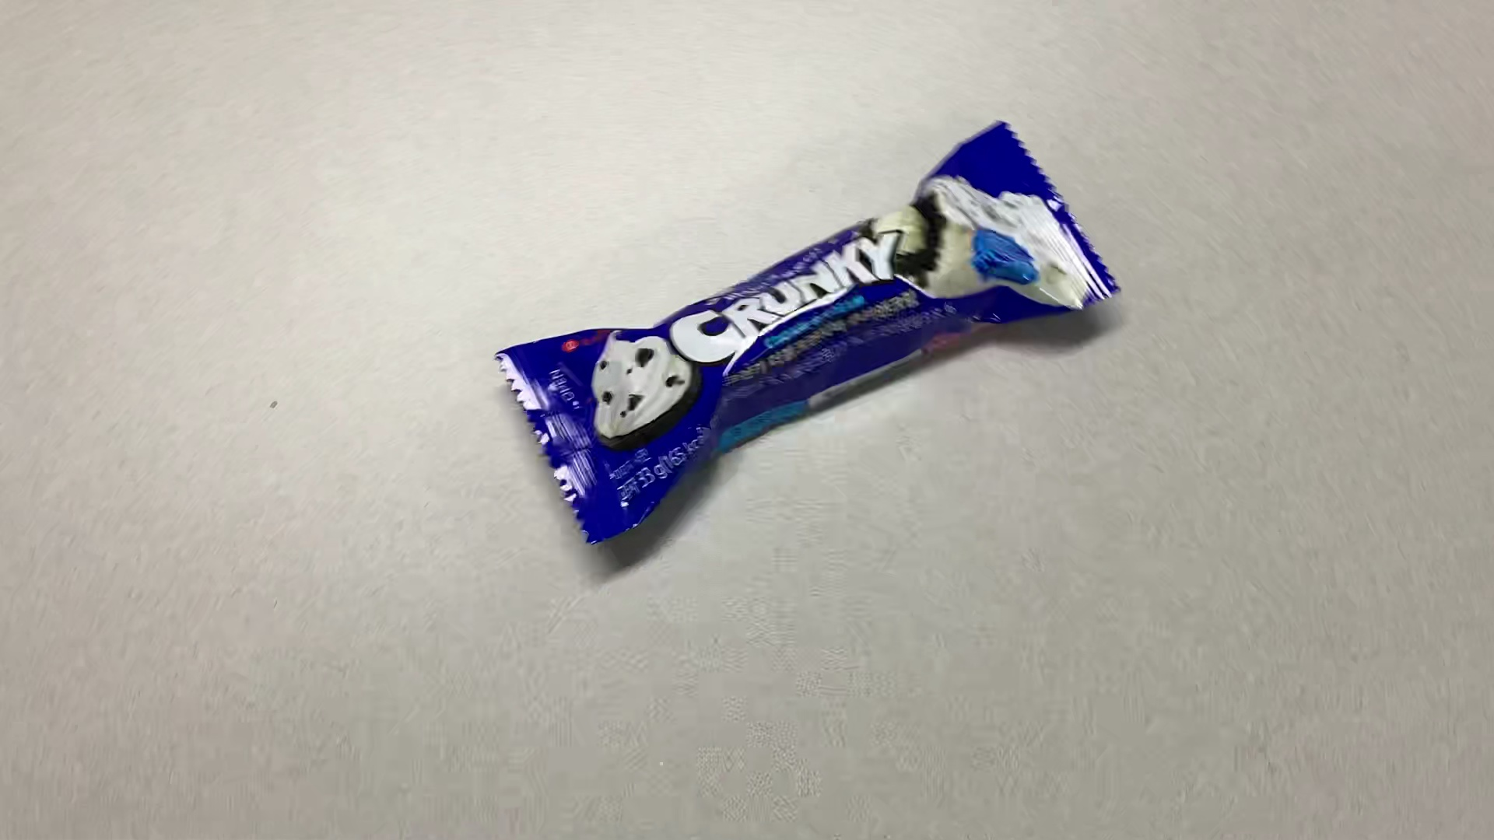
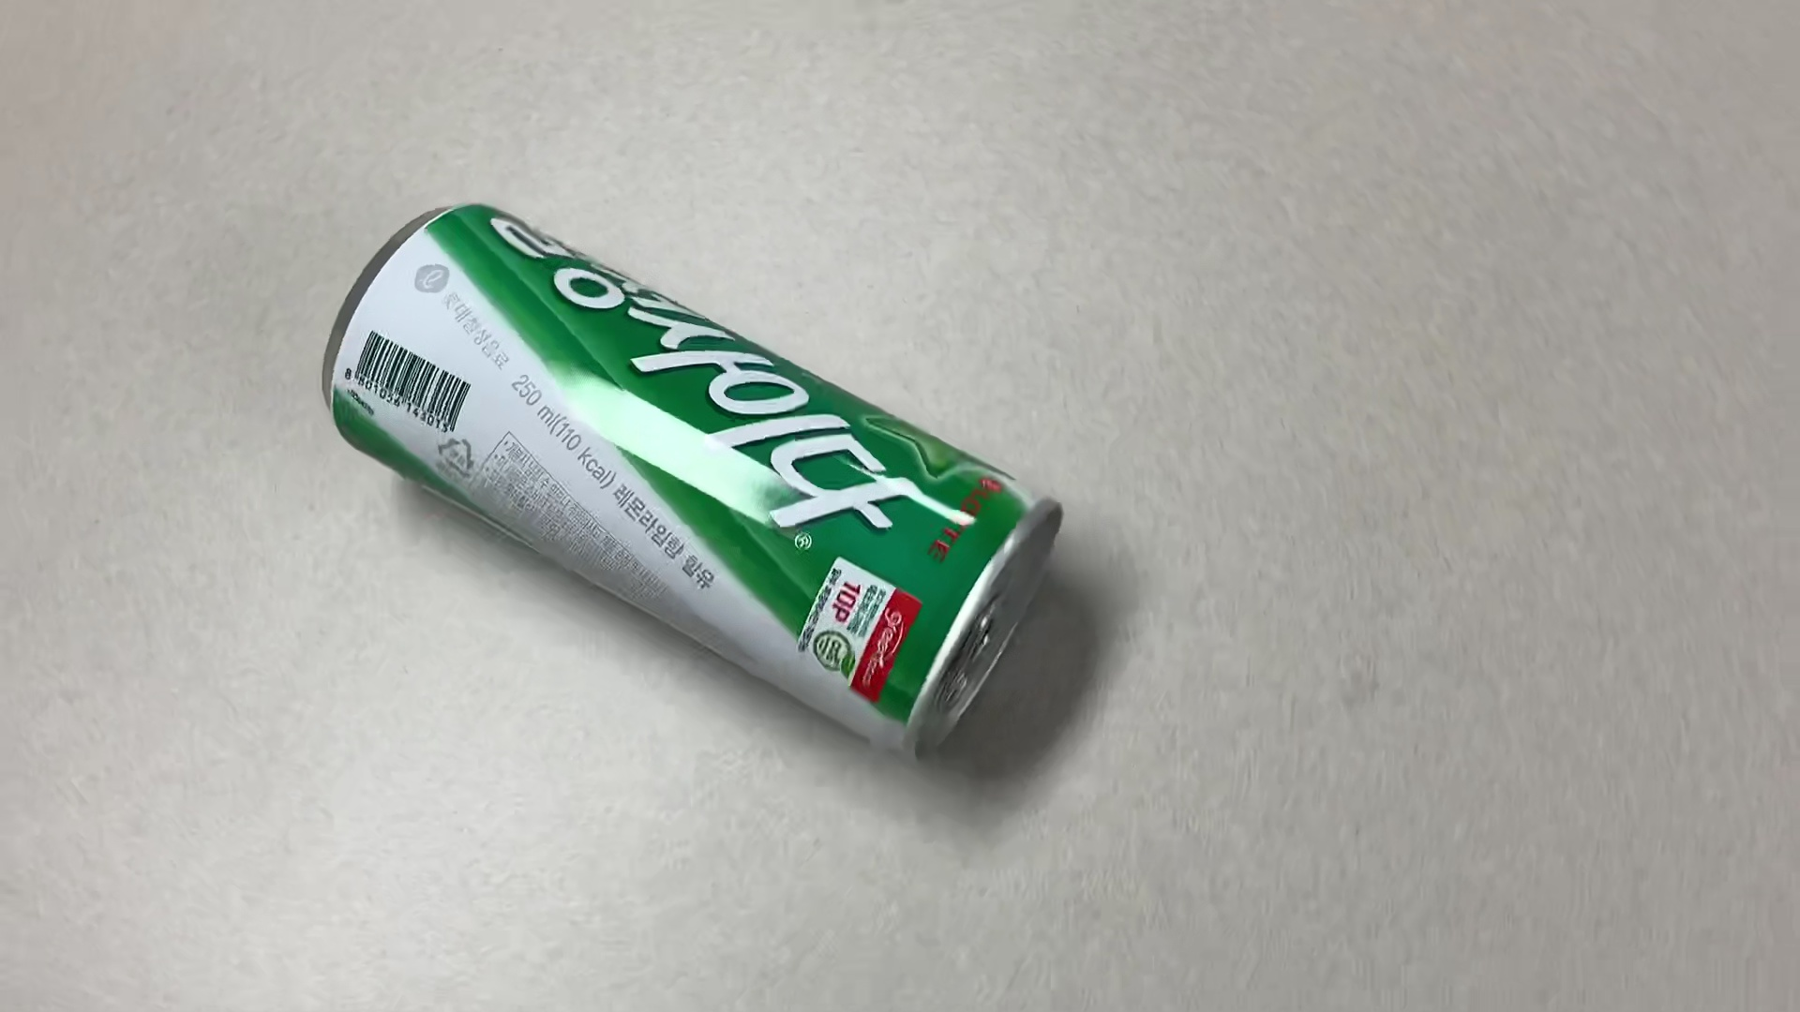
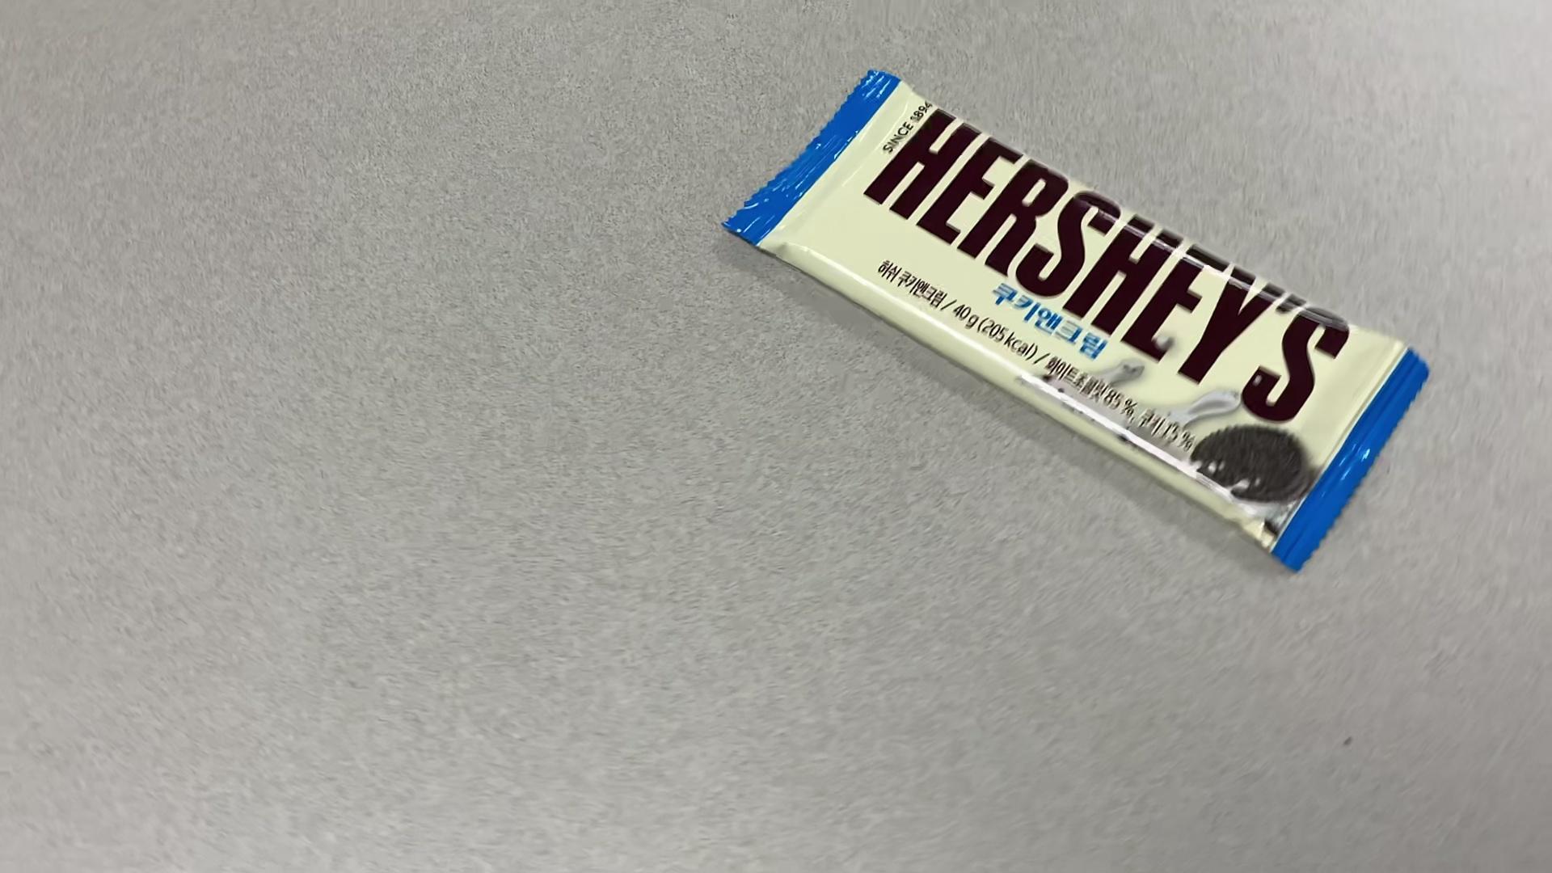
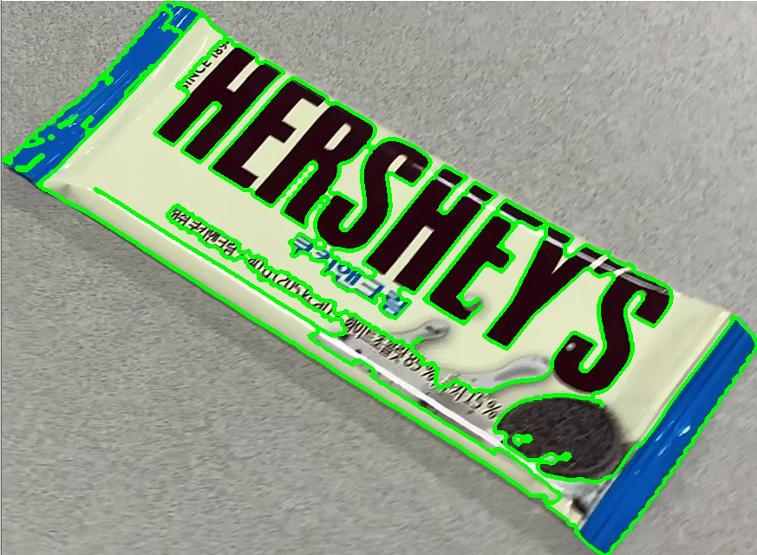
데이터와 연관분석
Open CV
이미지 데이터 전처리
각 제품당 1800장의 이미지 데이터
윤곽선 검출 -> trimming -> YOLO labeling
Notes:
AI 학습을 위한 이미지 데이터를 수집하기 위해 제품을 영상 촬영하여 프레임 단위로 나누었습니다.
제품 당 약 1800장 -> 총 36000장 정도 OpenCV를 활용하여 윤곽선 검출 후 YOLO labeling에 맞게 이미지 trimming, 좌표를 추출했습니다.

Slide 37
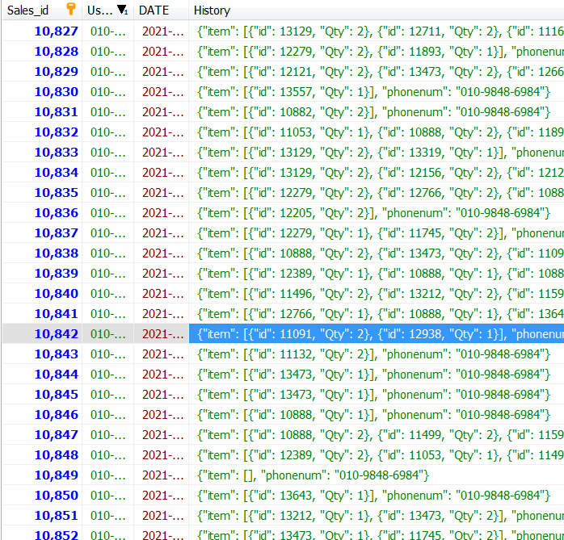
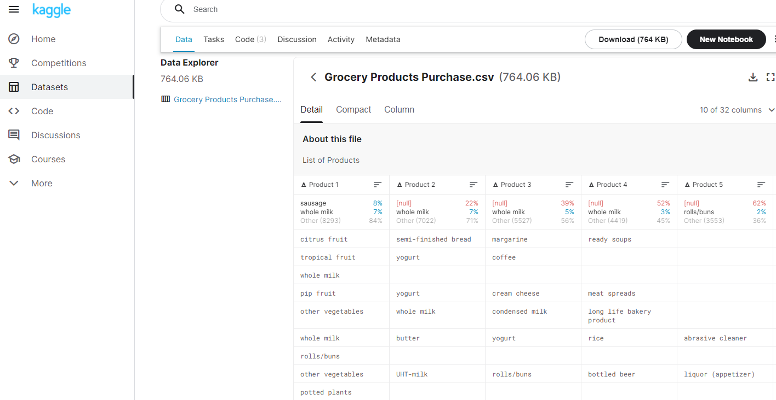
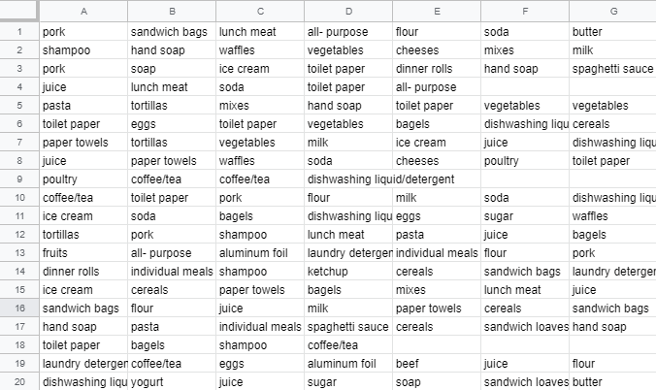
데이터와 연관분석
연관분석 데이터 전처리
Kaggle : Grocery product 데이터 활용
Sales_history 테이블에 데이터 삽입
Notes:
편의점 구매내역 데이터 수집이 불가하여 편의점 데이터와 최대한 유사한 캐글의 grocert product 구매내역을 전처리 진행했습니다.
먼저 데이터 값들을 추출하여, 그 중 DB에 삽입한 카테고리 외의 제품들은 삭제한 후, 남은 제품들을 유사한 편의점 제품과 매칭하여 id 값으로 변환했습니다.
User_phonenum, DATE, item의 Qty는 랜덤으로 생성하고, Sales_history 테이블에 데이터 삽입했습니다.

Slide 38
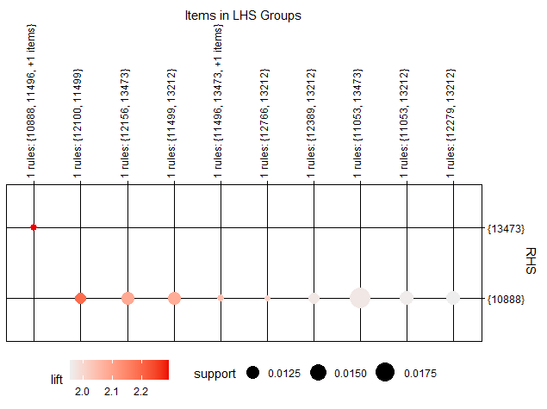
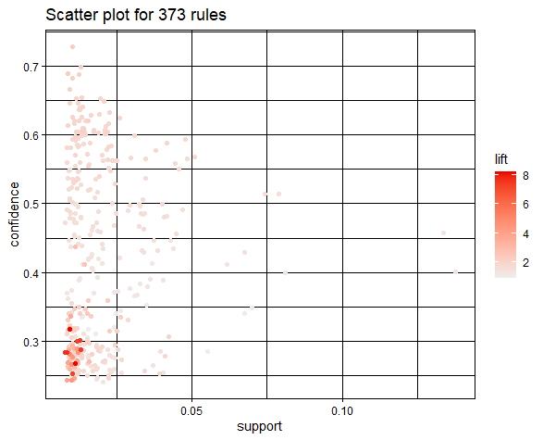
데이터와 연관분석
Grouped Matrix
제품 X | 제품 Y | 지지도 | 신뢰도 | 향상도
요거트 | 샐러드 | 0.080275 | 0.512965 | 1.542842
치즈 | 샐러드 | 0.072953 | 0.505501 | 1.520393
우유 | 샐러드 | 0.135762 | 0.449474 | 1.351881
샐러드 | 우유 | 0.135762 | 0.408331 | 1.351881
모닝롤 | 샐러드 | 0.079040 | 0.393500 | 1.183528
모닝롤 | 우유 | 0.070219 | 0.349583 | 1.157380
샐러드 | 치즈 | 0.080275 | 0.241443 | 1.542842
샐러드 | 모닝롤 | 0.079040 | 0.237729 | 1.183528
우유 | 모닝롤 | 0.070219 | 0.232477 | 1.157380
샐러드 | 치즈 | 0.072953 | 0.219422 | 1.520393
연관규칙 분석
Notes:
연관분석이란? 트렌젝션 데이터로부터 X이면 Y이다 형식의 연관 관계를 발견하여 분석하는 기법입니다.
쉬운 예로는 기저귀를 샀을 때 맥주를 사는 경우가 많은 경우 입니다.
지지도(Support) 란 전체 거래에서 기저귀와, 맥주를 동시에 포함한 거래 비율
신뢰도 (Confidence) 란 기저귀를 구입한 거래 중 맥주를 같이 구입한 비율
향상도 (Lift) 란 두 아이템의 연관 규칙이 우연인지 아닌지를 나타내는 척도
위의 그래프는 신뢰도와 향상도를 기준으로 sort하여 상위 10개 연관분석 규칙을 시각화한 것입니다.
아래 그래프는 전체 규칙들의 신뢰도 지지도 향상도를 scatter plot으로 시각화 한것 입니다.

Slide 39
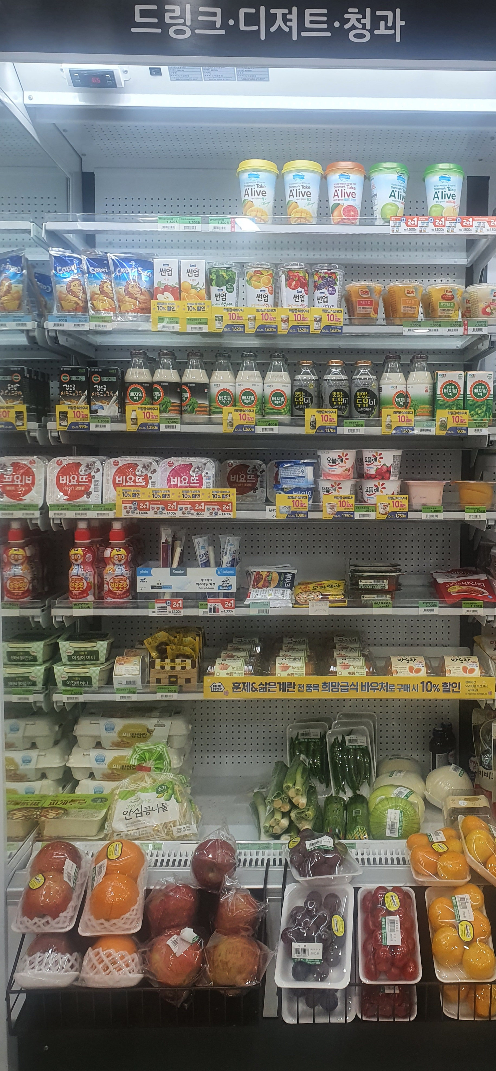
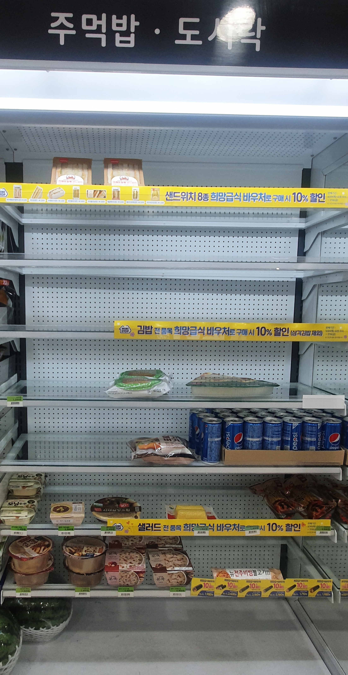
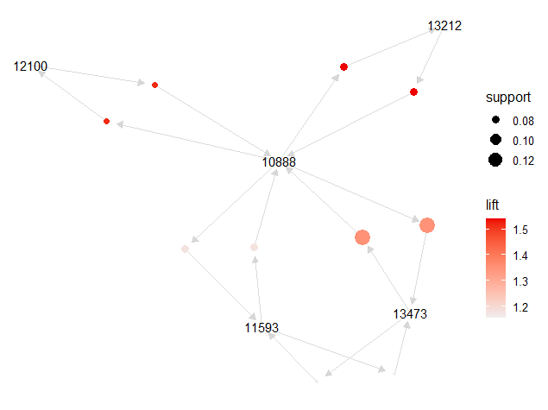
데이터와 연관분석
연관진열 마케팅 제안
Network graph
– 요거트
– 치즈
– 샐러드
– 모닝 롤
– 우유
Notes:
현재 편의점에서 시행하고 있는 연관진열 마케팅은 주먹밥-도시락 매대에 있는 상품구매시에 탄산음료를 같이 진열하는 것이 거의 전부인 상황입니다.
연관규칙 분석 결과 샐러드를 구매시 유제품을 함께 구매하는 것으로 나왔습니다. 이를 활용해 샐러드를 유제품 매대에 같이 진열해 매출향상을 기대할 수 있습니다.

Slide 40
7조 스마트 무인 계산대
CLOUD
서버 생성 및 웹페이지 제작
ABOUT PROJECT
- 장고를 이용한 계산 페이지 구축
플라스크를 이용한 관리자 페이지 구축
서버리스를 위한 다양한 api 구축
Notes:
다음은 IoT입니다.
IoT 팀은 크게 3가지 업무로 제품 접근 인식 및 컨베이어 벨트, 사진촬영 및 이미지 전송, 인식오류 발생시 대처 이렇게 3가지가 큰 주제를 가지고 진행 하였습니다.

Slide 41
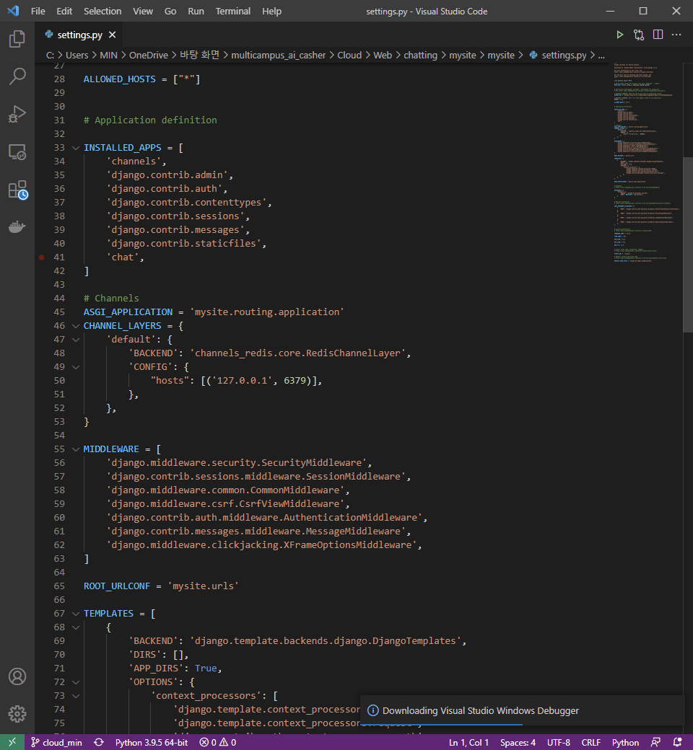
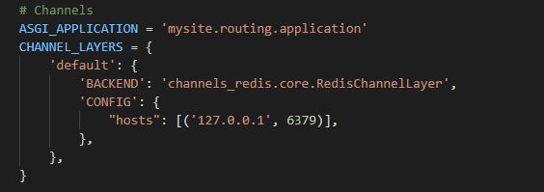

서버 생성 및 웹페이지 제작

Slide 42


서버 생성 및 웹페이지 제작
계산 페이지
Django

Slide 43




서버 생성 및 웹페이지 제작
관리자 페이지

Slide 44





서버 생성 및 웹페이지 제작
Api gateway

Slide 45
7조 스마트 무인 계산대
최종 결과
ABOUT PROJECT
시연 영상
발전 방향
애로사항
소감
Notes:
다음은 IoT입니다.
IoT 팀은 크게 3가지 업무로 제품 접근 인식 및 컨베이어 벨트, 사진촬영 및 이미지 전송, 인식오류 발생시 대처 이렇게 3가지가 큰 주제를 가지고 진행 하였습니다.

Slide 46

프로젝트 수행 결과

Slide 48
프로젝트 수행 결과
애로사항
Ai
물건이 늘어날 때마다 학습시키기
→ 유지보수가 번거로움(시스템 문제)
배경에 영향 多
조명 반사에 영향 多
IoT
- 컨베이어 벨트 속도가 빠르면, 이미지 번짐 현상
- 카메라의 조리개 값의 영향을 많이 높은 스펙의 카메라가 요구됨
- 외부 서버와의 데이터 통신에 어려움
바코드 번호를 통해 websocket으로 제품의 정보를
클라우드 측으로 전송하는 데 어려움이 있었음
빅데이터
물건이 늘어날 때
→ 제품 정보 DB에 삽입 + 이미지 데이터 수집, 전처리로 인한 번거로움
이미지 데이터에서 제품의 윤곽선 검출
→ 배경과 제품의 색상/명도 차이 영향을 많이 받음
클라우드
타 전공들 간의 통신 문제 해결에 어려움
웹소켓을 이용한 장고 서버 구축에 어려움
EC2 에서 외부로 신호 전송 시 CORS 설정에 대한
번거로움 및 어려움

Slide 49
프로젝트 수행 결과
발전방향
판매내역 데이터 베이스에 실제 편의점 구매데이터가 쌓일수록 한층 더 유의미한 연관분석 결과가 도출될 것
=> 효과적인 마케팅 기대
하드웨어 성능 개선 시 결제까지 소요되는 시간 단축
프론트 UI를 사용자 친화적으로 개선

Slide 50
프로젝트 수행 결과
소감
다양한 전공과 함께 프로젝트를 할 수 있어서 좋았습니다. 다른 분야와 연동 시 다양한 통신 방법을 사용해 볼 수 있어서 좋았고, 배웠던 내용들을 실제로 적용해 졸 수 있어서 뜻깊은 경험이었습니다.
혼자서는 할 수 없는 프로젝트를 팀원들과 함께 해서 멋지게 마무리 할 수 있었습니다
타 분야와의 통합과정에서 어떠한 통신방법이 있고, 무엇을 고려해야 하는지 깨닫게 되는 뜻깊은 시간이였습니다.
모든 분야를 통합하는 과정이 생각보다 에러가 많이 발생해서 시간이 오래 걸렸습니다.
아는 것이 서로 다르다보니 새로운 것을 알게 되었고 융합으로 진행하다보니 각 파트별 힘든 점을 이해할 수 있는 기회였습니다
프로젝트를 진행하면서 배운 것들을 실제로 활용해볼 수 있어서 좋았고 각 분야를 융복합하는 과정에서 몰랐던 것들을 많이 배울수 있어서 너무 좋은 경험이었습니다
처음에 막막해 보였던 프로젝트가, 각 분야의 팀원들의 힘이 모여 완성된 것을 보며, 참 뿌듯하고 기뻤습니다.

Slide 51
감사합니다
[K-Digital] 멀티캠퍼스 7조
우리 똑똑하조
정해준 조해성 최희원 전창도 박건우 안도현 김민주 강인솔

